Slide 1
Otvorený prístup k publikovaným výsledkom
- nie je to len o čítaní publikácií
Ján Sedlák
OPEN GOVERNMENT WEEK, 17. – 20. október 2016, Bratislava
19. október 2016 - OTVORENÉ VZDELÁVANIE A OTVORENÁ VEDA

Slide 2
Ohliadnutie ...
vedecké časopisy, knižnice,
počítače, CD-ROM, databázy
Internet
U.S. National Library of Medicine - MEDLINE
PubMed > 26 mil citácii z MEDLINE, life science
časopisov a online kníh

Slide 3
www.ncbi.nlm.nih.gov/pubmed/
1879 – Index Medicus
1968 – NLM sa stáva súčasťou NIH
1971 – MEDLINE – online prístup do MEDLARS db
1988 – založenie NCBI
1993 – NLM na webe
1997 – voľný prístup do MEDLINE
2000 – ClinicalTrials.gov
2000 – PubMed Central
Martin Marc Cummings: 1964 – 1984
Donald A.B. Lindberg: 1984 – 2015
Betsy L. Humphreys: 2015 – 2016
Patricia Flatley Brennan: od 12. 9. 2016
Notes:
National Center for Biotechnology Information
US National Library of Medicine
National Institutes of Health

Slide 4
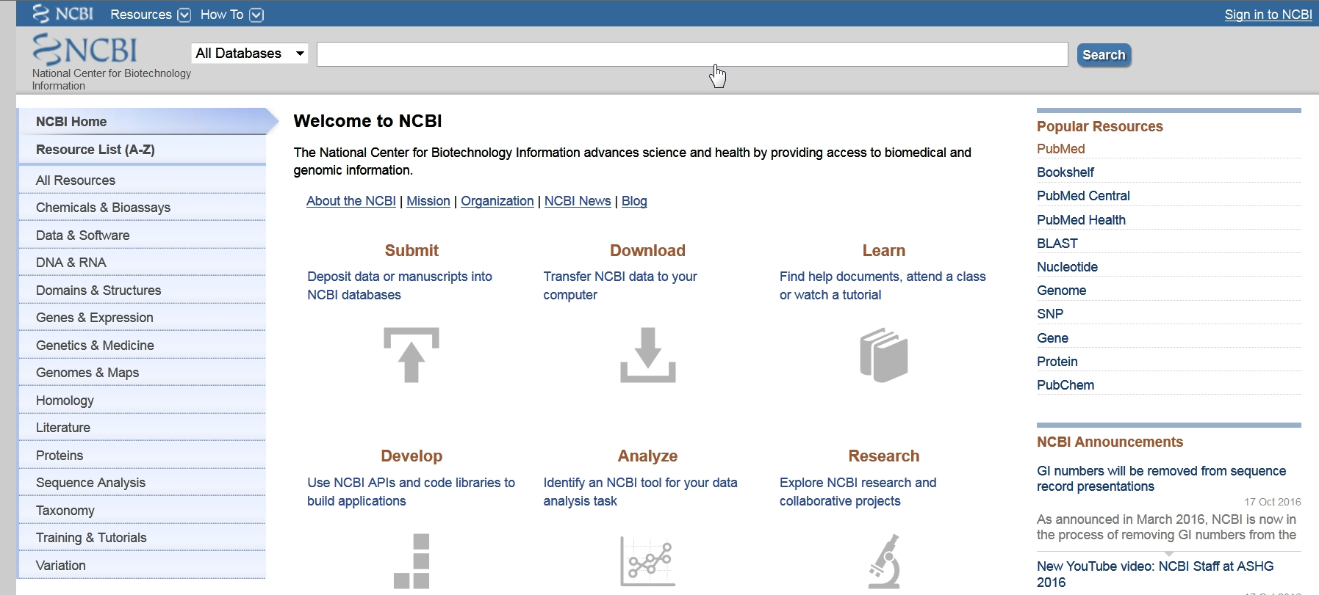
National Center for Biotechnology Information

Slide 5
Online Mendelian Inheritance in Man
At the request of the NIH and to ensure long-term funding
for the OMIM project, we must diversify our revenue stream.
We are determined to keep this website freely accessible.
Unfortunately, it is not free to produce. Expert curators
Review the literature and organize it to facilitate your work.
Over 90% of the OMIM’s operating expenses go to salary
support for MD and PhD science writers and biocurators.
Please consider making a donation now and again in the future.
We need long-term secure funding to provide you the
information that you need at your fingertips.
Thank you in advance for your generous support, Ada Hamosh, MD, MPH, Scientific Director, OMIM

Slide 6
publish or perish
Thomson Reuters – master journal list
Current Contents
Web of Science
ELSEVIER
Scopus – db, peer review časopisy
SCImago Journal & Country Rank

Slide 7
OA publikovanie
autori
zamestnávatelia (VŠ, SAV, rezortné ústavy,
podnikateľský sektor, NZO)
grantové agentúry
knižnice
vlastníci časopisov
čitatelia

Slide 8
OA publikovanie
ako pretransformovať predplatné na APC?
čia je to úloha?
stačí osveta a apel na autorov?
kto v SR sa prihlásil k napĺňaniu princípov OA?
sú vytvorené podmienky/nástroje pre OA?

Slide 9
Namiesto záveru
veda je tvorivá činnosť človeka
prístup k poznatkom je nevyhnutným
predpokladom pre túto činnosť

